Slide 1
Ensinando Python com Codespaces
Crie ou expanda um repositório pronto para uso para ensinar Python em minutos!
Notes:
Com este repositório de modelos, você pode criar rapidamente um ambiente padronizado para ensinar ou aprender Python. Concentre seu público no aprendizado em vez de configurar seu ambiente. Este modelo usa Codespaces, um ambiente de desenvolvimento hospedado na nuvem com o Visual Studio Code, um poderoso editor de texto.

Slide 2
Notes:
Esta diapositiva es para que ingreses tu información como speaker.

Slide 3



Características do Codespaces
Ambiente de nuvem repetível que proporciona uma experiência incrível.
Pode ser configurado e personalizado.
Integra-se com seus repositórios no GitHub e VSCode
Notes:
Características do Codespaces
Ambiente de nuvem repetível que proporciona uma experiência incrível.
Pode ser configurado e personalizado.
Integra-se com seus repositórios no GitHub e VSCode VSCode
Como professor, isso significa que você pode criar um ambiente, na nuvem, para sua classe que todos os alunos podem usar com configuração zero ou quase zero, independentemente do sistema operacional que estão usando.

Slide 4
Personalização
Notes:
Personaliza tu proyecto para GitHub Codespaces al confirmar los archivos de configuración en tu repositorio (a menudo conocido como Configuration-as-Code), lo que crea una configuración de Codespaces repetible para todos los usuarios de tu proyecto.

Slide 5



Extensões
Dotfiles e configurações
Bibliotecas e dependências do sistema operacional
Notes:
Você pode configurar coisas como:
Extensões, você pode especificar quais extensões devem ser pré-instaladas. Dotfiles e configurações. Bibliotecas e dependências do sistema operacional

Slide 6
Modelo do Codespaces
microsoft/codespaces-teaching-template-py: Codespaces template for teaching Python (github.com)
Notes:
Este repositório é um modelo do GitHub. Ele contém o seguinte:

Slide 7


examplo-notebook.ipynb
.devcontainer/Dockerfile
.devcontainer/devcontainer.json
README.md
Modelo do Codespaces
Notes:
example-notebook.ipynb, Este notebook utiliza la librería Pandas para enseñar operaciones básicas con un pequeño archivo CSV (Comma Separated Value) dataset
.devcontainer/Dockerfile, para que puedas configurar qué sistema operativo utilizará el Codespace y cómo se debe construir el contenedor.
.devcontainer/devcontainer.json, Un archivo de configuración utilizado por Codespaces para configurar Visual Studio Code, por ejemplo, para agregar y habilitar una extensión.
README.md. Este archivo describe este repositorio y lo que contiene.

Slide 8
Encontrou algum problema?
Ajude-nos a melhorar este repositório abra uma issue!

Slide 9

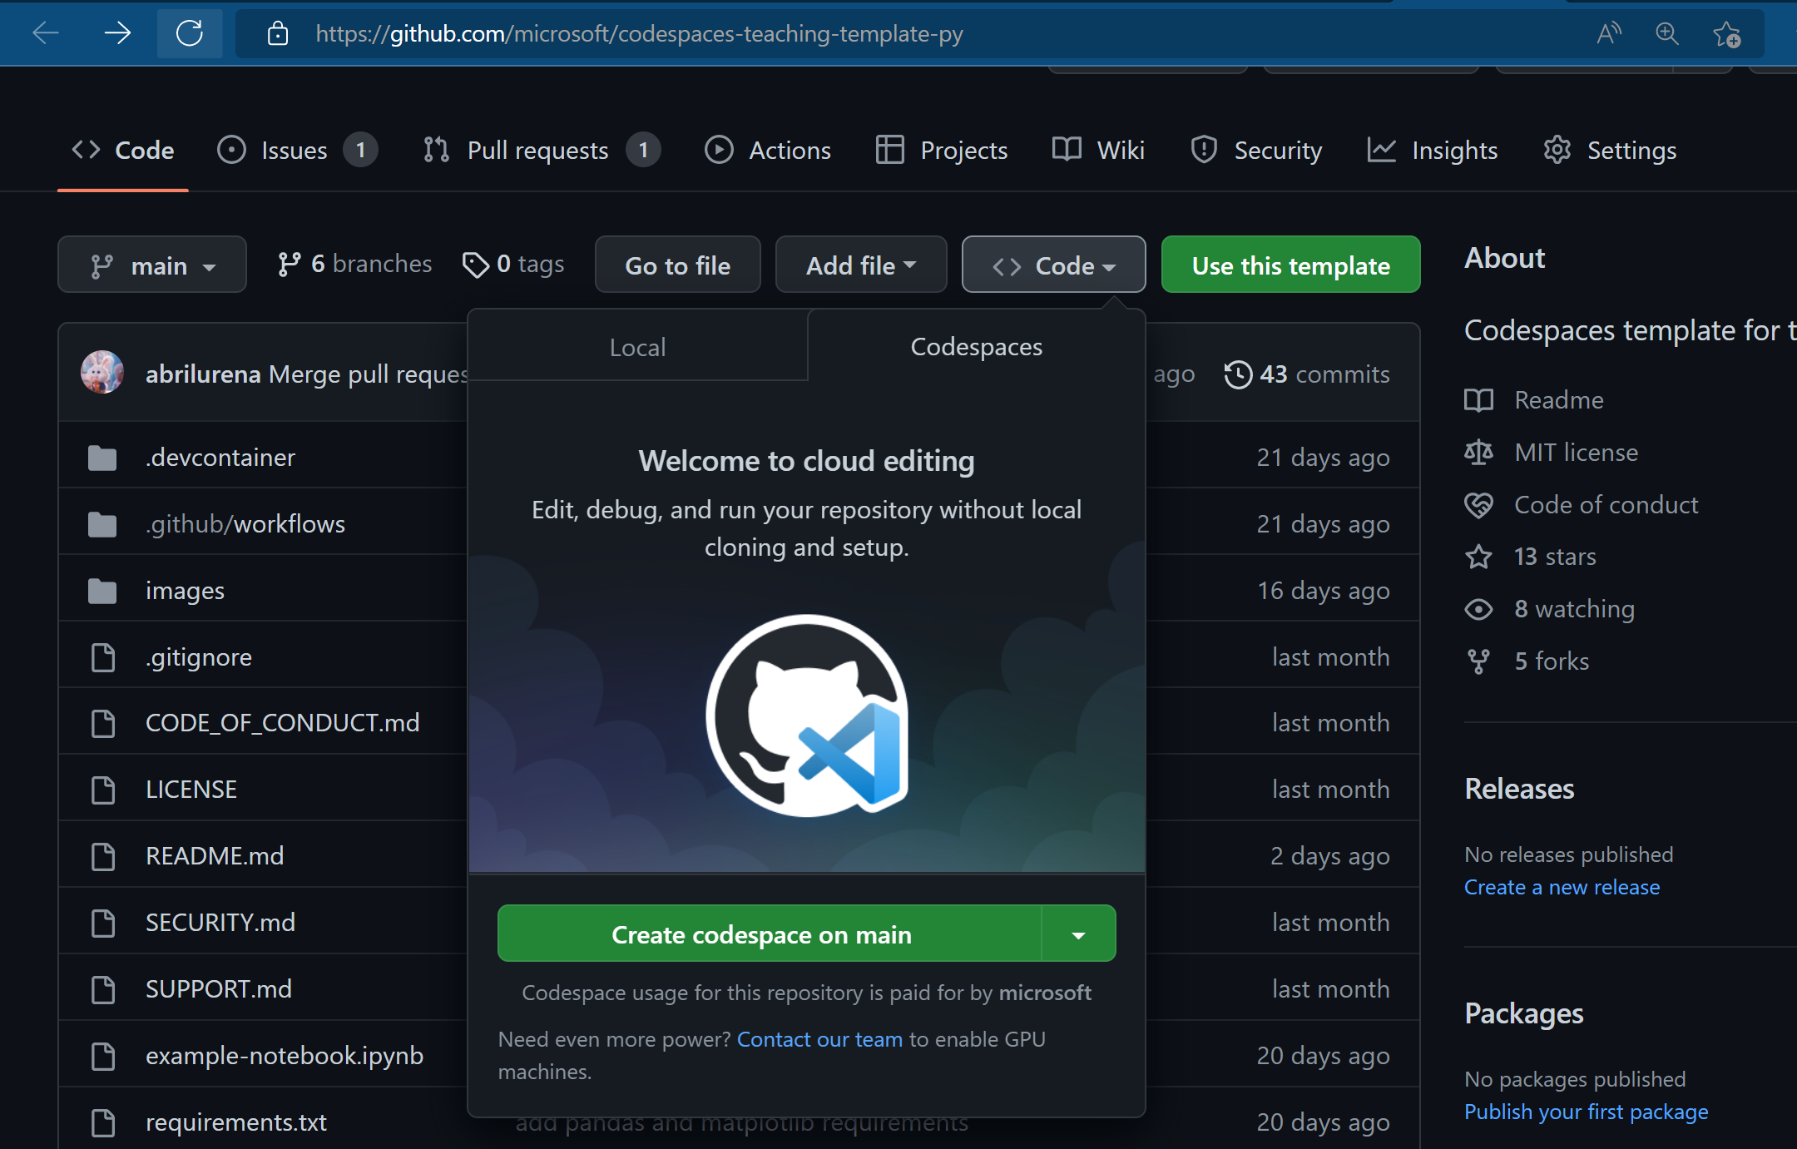



Prove!
Seguindo estes passos:
Crie um repositório a partir deste modelo. Utilize este link criar um repositório
Vá para a página inicial do repositório recém-criado.
Sob o nome do repositório, use o menu suspenso Código e, na guia Codespaces, selecione "Criar Codespace no main".
Notes:
Teste este repositório de modelos com Codespaces seguindo estas etapas:
Crie um repositório a partir deste modelo. Use este link para criar um repositório Vá para a página inicial do repositório recém-criado. Sob o nome do repositório, use o menu suspenso Código e, na guia Codespaces, selecione "Criar Codespace no principal".

Slide 10
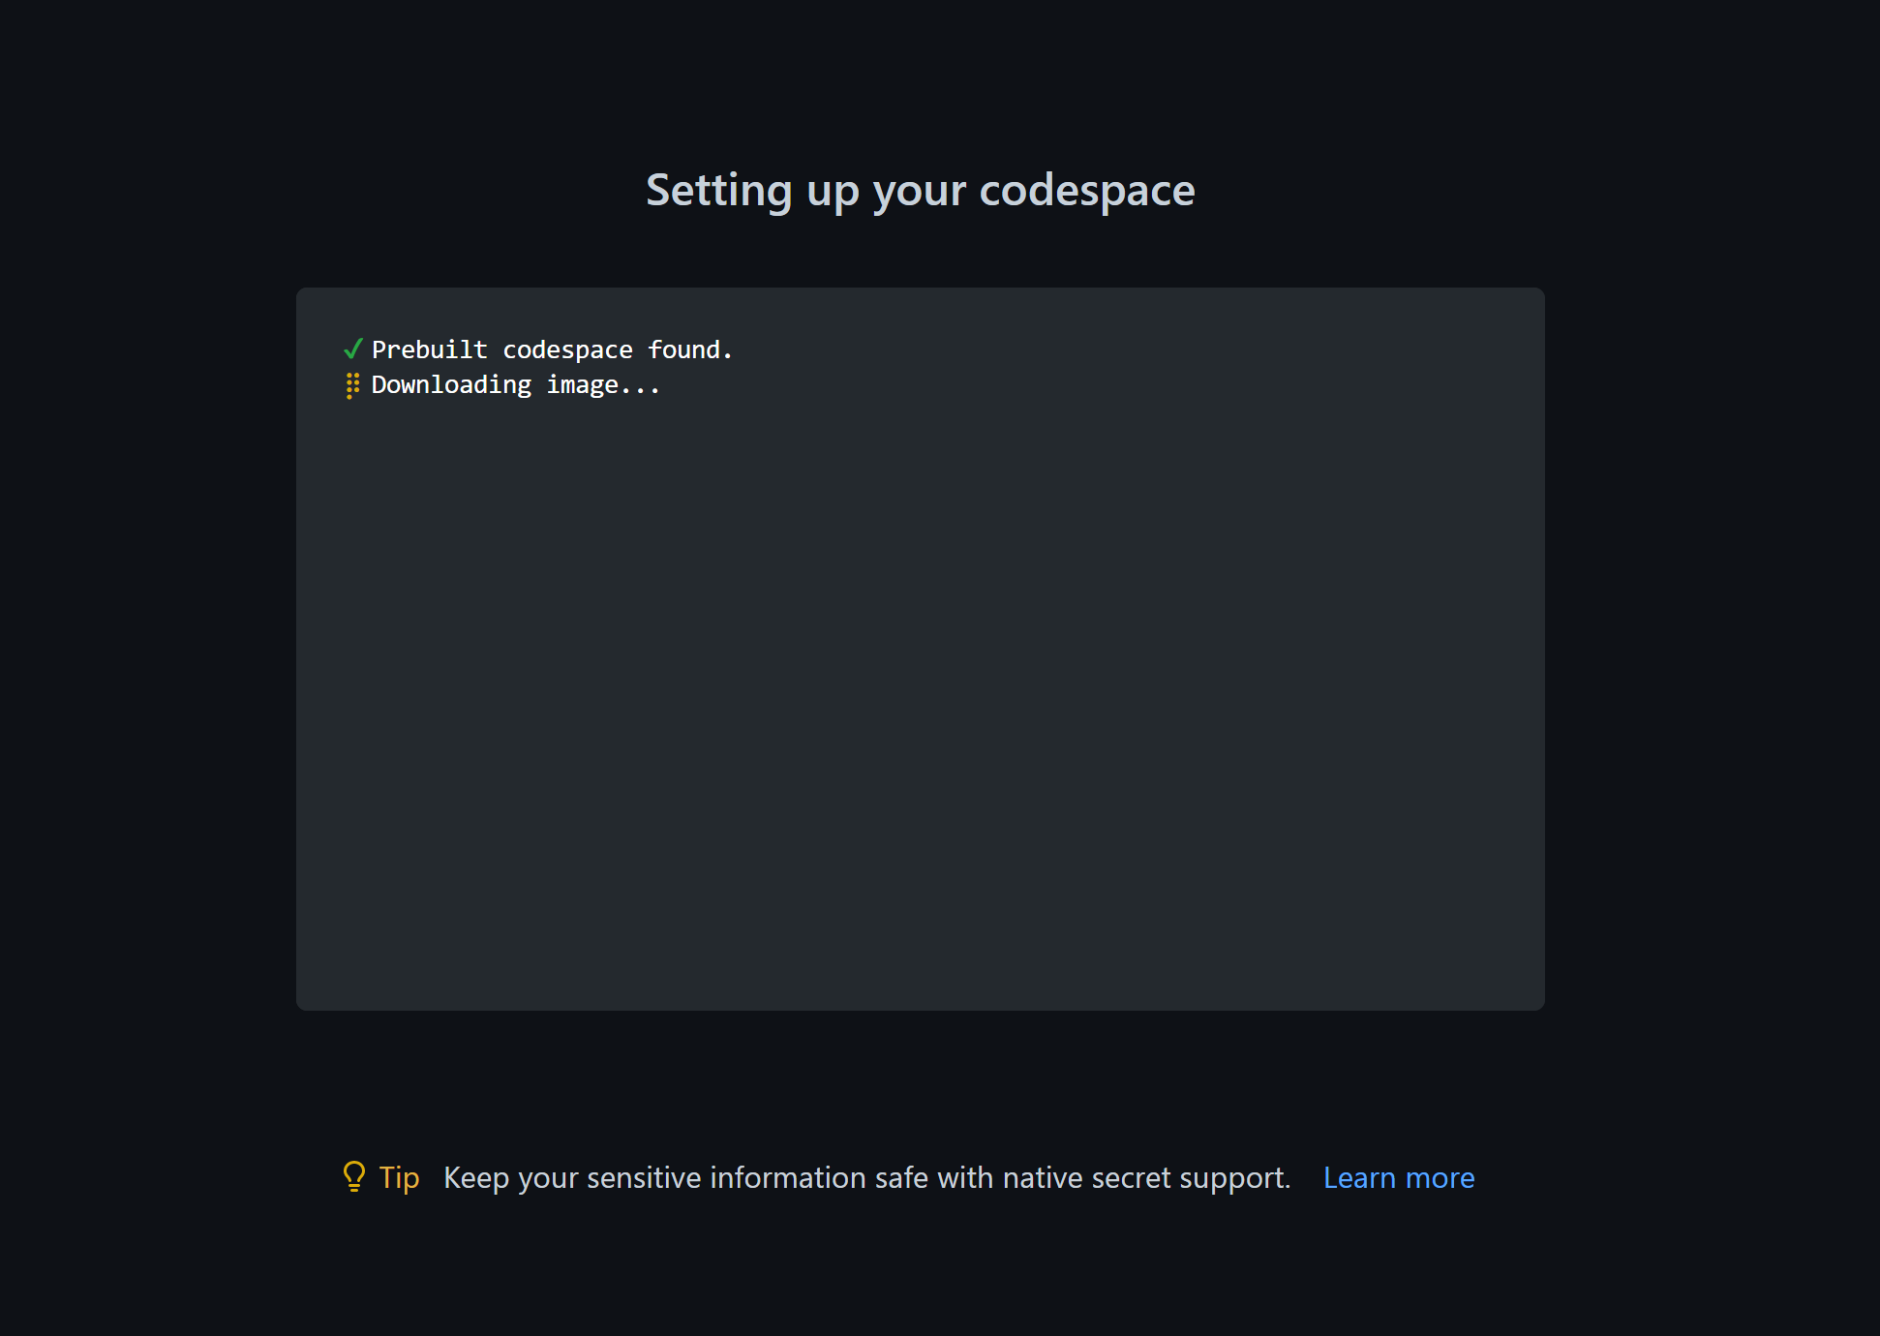
Sua tela terá a seguinte aparência:
Notes:
4. Comece a criar seu Codespace

Slide 11









Personalize seu Codespace
build
code
test
plan
release
monitor
deploy
operate

Slide 12
Personalize seu Codespace
1. Alterar a versão instalada do Python
2. Adicionar uma extensão
Notes:
Vamos fazer alterações no seu ambiente. Abordaremos dois desafios diferentes que você provavelmente desejará fazer:
Alterar a versão instalada do Python Adicionar uma extensão

Slide 13

Paso 1
Abrir .devcontainer/devcontainer.json e substitui a seguinte seção:
“VARIANT”: “3.8-bullseye”
Com as seguintes instruções:
Alterar o ambiente Python
"VARIANT": "3.9-bullseye"
Notes:
Digamos que você queira alterar a versão do Python que está instalada. Isso é algo que você pode controlar.
Abrir .devcontainer/devcontainer.json e substitui a seguinte seção: "VARIANT": "3.8-bullseye"
com as seguintes instruções: "VARIANT": "3.9-bullseye"
Isso fará com que o Codespaces use Python 3.9 em vez de 3.8.

Slide 14

Opção 2:
Adicionar uma extensão
1. Abra o arquivo .devcontainer/devcontainer.json e procure o seguinte elemento de extensões JSON:
"extensions": [
"ms-python.python",
"ms-python.vscode-pylance"
]
Notes:
Seu ambiente vem com extensões pré-instaladas. Você pode alterar com quais extensões seu ambiente Codespaces começa, veja como:
Abra o arquivo .devcontainer/devcontainer.json e procure o seguinte elemento de extensões JSON:
"extensions": [
"ms-python.python",
"ms-python.vscode-pylance"
]

Slide 15
Opção 2:
Adicionar uma extensão
2. Adicione "ms-python.black-formatter" na lista de extensões. Deve acabar parecendo com o seguinte:
"extensions": [
"ms-python.python",
"ms-python.vscode-pylance",
"ms-python.black-formatter"
]
Notes:
2. Adicione "ms-python.black-formatter" à lista de extensões. Deve acabar parecendo com o seguinte: "extensions": [
"ms-python.python",
"ms-python.vscode-pylance",
"ms-python.black-formatter"
]
O que você fez anteriormente foi adicionar o identificador exclusivo de uma extensão Black Formatter Python. Isso permitirá que o Codespaces saiba que essa extensão deve ser pré-instalada quando iniciada.

Slide 16

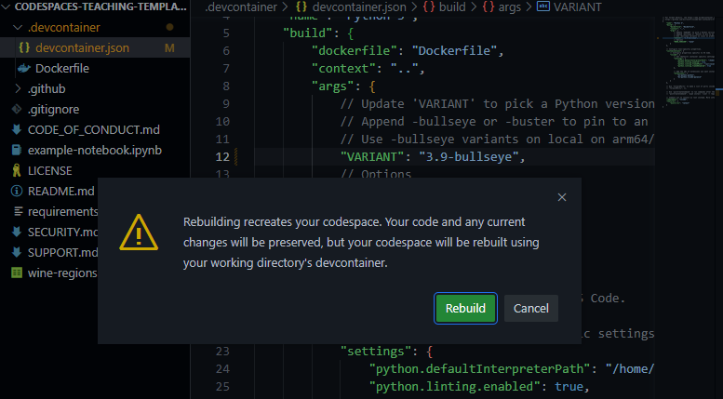
Lembre-se: Quando você alterar qualquer configuração no json, uma caixa aparecerá após salvar.
Notes:
Lembre-se: Quando você alterar qualquer configuração no json, uma caixa aparecerá após salvar. Clique em Reconstruir. Aguarde até que o espaço de código recrie o ambiente VS Code.

Slide 17

Identificador exclusivo de uma extensão
Entre no site da extensão
Por exemplo Black Formatter.
Para encontrar o
Localize o campo Identificador Exclusivo
na seção Mais informações no seu lado direito.
Notes:
Para localizar o identificador exclusivo de uma extensão:
Entre na página da Web da extensão, por exemplo https://marketplace.visualstudio.com/items?itemName=ms-python.black-formatter
Localize o campo Identificador Exclusivo na seção Mais informações no lado direito.

Slide 18

Aprenda mais
GitHub Codespaces docs overview
GitHub Codespaces docs quickstart

Slide 19
Muito obrigado!

